Slide 1
Les Animaux Domestiques

Slide 2
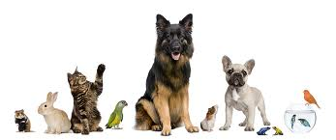
Les Animaux Domestiques
Aujourd’hui, nous allons apprendre le vocabulaire pour douze animaux qui peuvent être trouver dans la maison. Today, we will learn vocabulary for twelve animals that can be found in the houshold.

Slide 3
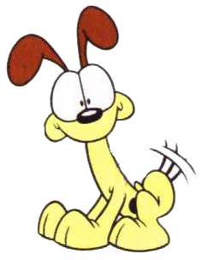
Un chien

Slide 4
Un chat

Slide 5
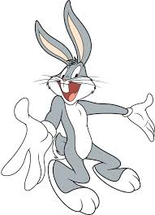
Un lapin

Slide 6
Un poisson
Note: Poisson is spelled with double “ss.” Otherwise, you are referring to poison.

Slide 7
Un hamster

Slide 8
Un cochon d’inde

Slide 9
Un oiseau

Slide 10
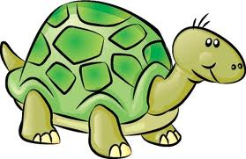
Une tortue

Slide 11
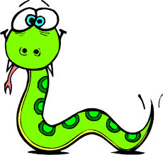
Un serpent

Slide 12
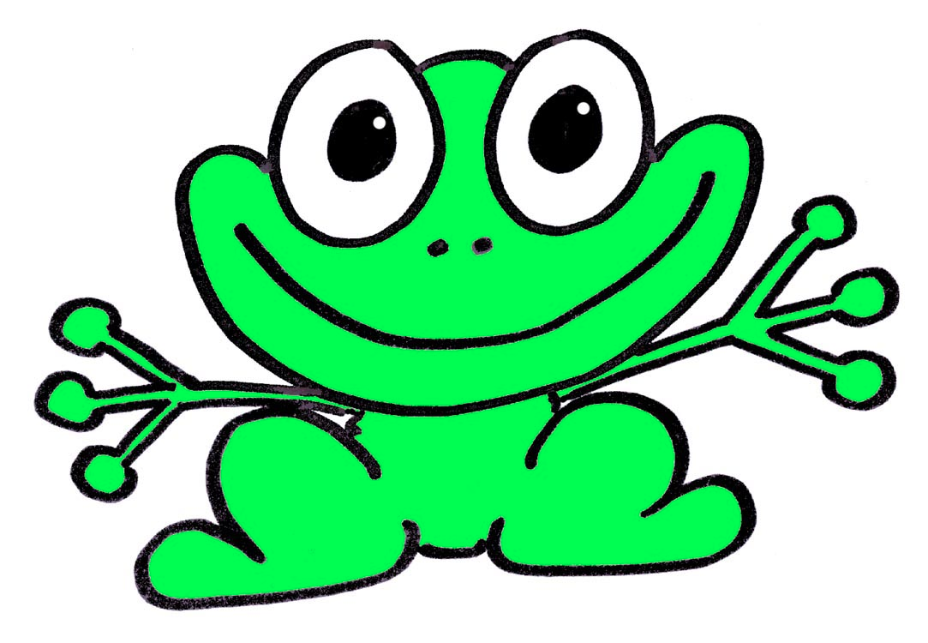
Une grenouille

Slide 13
Une araignée

Slide 14
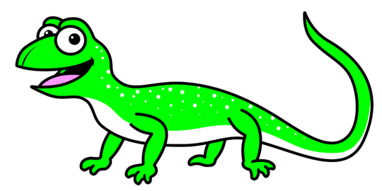
Un lézard

Slide 15
Révision
Un chien
Un chat
Un lapin
Un poisson
Un hamster
Un cochon d’inde
Un oiseau
Une tortue
Un serpent
Une grenouille
Une araignée
Un lézard

Slide 16
Assignment:
Choice:
Draw a picture of your families pets and label them
Record a video of you and your pet and introduce them in French!

